Slide 1
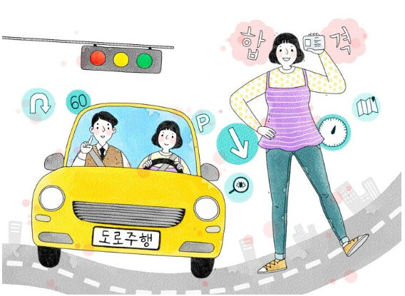


운전면허 이론교육
겁 많은 나.
올해는 꼭
면허 따기!!
일시 : 2020. 6. 18 ~ 7. 16 매주 목요일 10:00-13:00
★5회기 전부 참여 하셔야 합니다!!
장소: 완주군가족문화교육원
대상: 완주군 거주 결혼이민자
인원: 10명 (선착순)
내용: 운전면허 이론교육 과정
- 기존 이론교육 응시자 재수강 가능
- 필기시험 응시료 (본인 부담)
- 교재 무료 제공
- 수강료 무료
신청방법: 전화 및 방문 신청
담당: 박사무엘 (☎063-231-1037)
완주군 완주군
건강가정·다문화가족지원센터

